Slide 1

Логістика сервісного обслуговування
Свистун Анастасія, РМ-302з

Slide 2

РОЗДІЛ 1:
Логістичний сервіс. Класифікація видів логістичного сервісу
Зміст
РОЗДІЛ 2:
Формування логістичного сервісу
РОЗДІЛ 3:
Оцінка якості логістичного сервісу
РОЗДІЛ 4:
Логістика сервісного відгуку – SRL

Slide 3
ЛОГІСТИЧНИЙ СЕРВІС.
КЛАСИФІКАЦІЯ ВИДІВ ЛОГІСТИЧНОГО СЕРВІСУ
Логістичний сервіс - сукупність нематеріальних логістичних операцій, що забезпечують максимальне задоволення попиту споживачів в процесі управління матеріальними, фінансовими і інформаційними потоками, при оптимальному рівні затрат.

Slide 4

ПРИНЦИПИ, ЩО ЛЕЖАТЬ В ОСНОВІ ЛОГІСТИЧНОГО ОБСЛУГОВУВАННЯ
максимальна відповідність вимогам споживачів і характеру споживаних виробів
нерозривний зв'язок сервісу з маркетингом, його основними принципами і завданнями
гнучкість сервісу, його спрямованість на споживачів, продукти та облік змінних вимог ринку

Slide 5

Об'єкт логістичного сервісу: конкретні споживачі матеріальних потоків
Предмет: певний комплекс (набір) відповідних послуг

Slide 6
ОСНОВНІ ХАРАКТЕРИСТИКИ РИНКУ ЛОГІСТИЧНИХ ПОСЛУГ
неможливість відчути послуги «на дотик»
унікальність для одержувача
невіддільність від джерела
неможливість накопичення послуг
мінливість якості
еластичність попиту
адресність послуг
оперативність

Slide 7
Класифікація послуг у сфері логістичного обслуговування
За часом здійснення
За формою оплати
За спрямованістю
передпродажні (допродажні)
безкоштовний сервіс
Прямий сервіс
логістичні послуги під час продажу товарів
платний сервіс
Непрямий (побічний) сервіс
післяпродажні логістичні послуги

Slide 8
Класифікація послуг у сфері логістичного обслуговування
За ступенем адаптивності до споживачів
За змістом робіт
За формою організації
жорсткий сервіс
сервіс, який реалізується власними зусиллями
стандартизований сервіс
м’який сервіс
сервіс, який організовується із залученням третьої сторони
індивідуальний сервіс
сервіс, організований по принципу самообслуговування

Slide 9
Класифікація послуг у сфері логістичного обслуговування
За масштабом
За сферою використання
локальний
сервіс споживчого попиту
регіональний
виробничий сервіс
національний
сервіс інформаційного обслуговування
міжнародний
фінансово-кредитний сервіс
кадровий сервіс

Slide 10
ФОРМУВАННЯ ЛОГІСТИЧНОГО СЕРВІСУ

Slide 11

ЛОГІСТИЧНИЙ СЕРВІС ПОВИНЕН ҐРУНТУВАТИСЯ НА ПРИНЦИПАХ:
1
обов'язковість пропозиції
2
необов'язковість використання
3
еластичність
4
зручність
5
раціональна цінова політика
6
інформаційна віддача

Slide 12
ЕТАПИ ФОРМУВАННЯ ЛОГІСТИЧНОГО СЕРВІСУ КОМПАНІЇ
Сегментація споживчого ринку
Визначення найважливіших послуг
Ранжування послуг
Оцінка якості послуг
Встановлення зворотнього зв’язку із покупцями

Slide 13
Витрати на логістичне обслуговування – це витрати, пов’язані з наданням споживачу комплексу послуг, пов’язаних з допродажним та післяпродажним обслуговуванням, а також безпосередньо під час продажу продукції
До них належать витрати на доставку продукції, пакування, обробку замовлень, інформаційну систему тощо.

Slide 14
ОЦІНКА ЯКОСТІ ЛОГІСТИЧНОГО СЕРВІСУ

Slide 15

Оцінка якості обслуговування в логістиці базується на достатньо широкому колі показників, які відображають як локальні, так і комплексні характеристики
До показників, що локально характеризують систему логістичного обслуговування, можна віднести:
З точки зору задоволення споживацького попиту:
  рівень надійності поставок, що визначається як частка своєчасно поставлених партій товарів;
  число відмовлень у розрахунку на весь обсяг продаж та за кожним видом номенклатури у зв’язку з відсутністю виробничих ресурсів і неефективністю їх використання за конкретний період;
  число відмовлень з боку споживачів у зв’язку з відхиленням цін від середньоринкових;
  ймовірність безвідмовного виконання прийнятого замовлення за критерієм часу та якості;
  час приймання (реєстрації), доставки, комплектації, оброблення замовлень у розрахунку на одне замовлення / на одного споживача / на один продукт;

Slide 16

З точки зору зіставлення послуг компанії з конкурентами або станом на ринку:
  кількість послуг та можливі обсяги їх забезпечення порівняно з аналогічними показниками конкурентів;
  якість логістичних послуг порівняно із середньоринковим рівнем якості;
  час поставок відносно середньоринкового часу поставок за кожним видом продукції;
  час надання послуг порівняно із середньоринковим;
  ціна послуг порівняно із середньоринковою

Slide 17



Рівень сервісу
Важливим критерієм, який дозволяє комплексно оцінити якість обслуговування як з позицій постачальника, так і з позицій одержувача послуг, є рівень сервісу (або рівень логістичного обслуговування)

Slide 18

Показник рівня логістичного сервісу є відносним показником, який виражається у відсотках від всього можливого сервісу, який може бути наданий по окремій товарній позиції

Slide 19
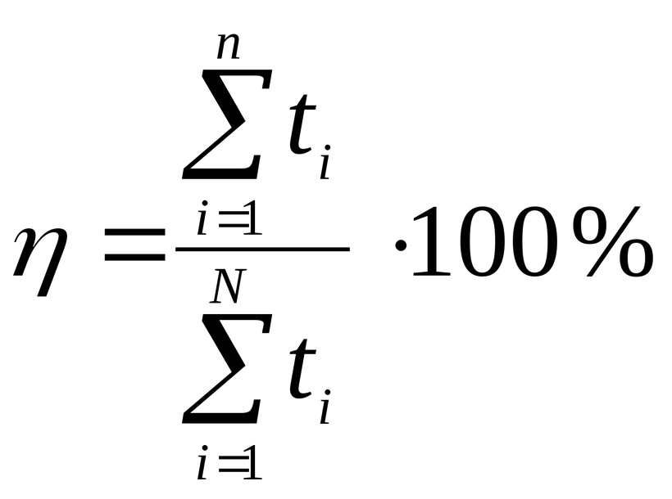
Рівень сервісу можна оцінювати також і шляхом зіставлення часу, який фактично витрачається на надання логістичних послуг, із часом, який потрібно затратити при наданні всього спектру можливих послуг

Slide 20

Базовий рівень логістичного обслуговування та послуги з додатковою вартістю
Базовий рівень обслуговування – це однаково визначений рівень обслуговування споживачів, на якому компанії будують свої основні господарські зв’язки, що дозволяє завоювати та зберегти загальну споживацьку лояльність.

Slide 21

  доступність - наявність запасів там, де вони потрібні споживачам, яка забезпечується множиною різноманітних способів
  функціональність;
  надійність - здатність виконувати план наявності товарів, часу надання послуг, наявності акцій та швидкості операційної діяльності персоналу;
  безперервне вдосконалення - навчання на помилках і постійне вдосконалення операційної систему
Характеристики

Slide 22

Логістичний цикл замовлення – інтервал часу між моментом розміщення замовлення та його отриманням споживачем:
  з точки зору продавця – це період з моменту отримання замовлення від клієнта та до моменту надходження товару до нього на розвантаження;
  з точки зору покупця – це період з моменту відправлення замовлення до моменту отримання товару

Slide 23
Визначається такими показниками:
1
2
3
4
5
Швидкість
Постійність
Безперевність
Гнучкість
Передбачення рівня браку

Slide 24

Послуги з додатковою вартістю – це засіб укріплення зв’язків зі споживачами шляхом ухвалення індивідуальних рішень та особливих дій, що створюють додаткову вартість і допомагають споживачам досягти очікуваних результатів, орієнтуючись при цьому, як правило, на великих споживачів

Slide 25
Для оцінки рівня логістичного сервісу вибирають найбільш впливові види послуг, тобто ті, надання яких вимагає значних витрат, а ненадання пов’язане із суттєвими втратами на ринку, оскільки неврахування вимог ринку призводить до збитків

Slide 26

Логістика сервісного відгуку
процес координації логістичних операцій, необхідних для надання послуг найбільш ефективним способом з погляду витрат і задоволення запитів споживачів

Slide 27
Базові елементи логістики сервісного відгуку
1
2
3
4
СЕРВІСНИЙ ПОТЕНЦІАЛ
ЧАС ОЧІКУВАННЯ
КАНАЛИ РОЗПОДІЛУ
ЯКІСТЬ ОБСЛУГОВУВАННЯ

Slide 28
СПІВСТАВЛЕННЯ SC-ДІЙ ТА SR-ДІЙ У ЛОГІСТИЦІ
SC-дії | SR-дії
Прогнозування об’єму продажу готової продукції | Прогнозування об’єму послуг
Джерела/закупівлі | Набір на роботу служби сервісу; збір інформації про запропоновані послуги
Планування виробництва | Розклад роботи персоналу і сервісного устаткування; вибір каналу просування послуг
Внутрішнє транспортування | Збір інформації
Управління запасами | Управління потужностями сервісного обладнання; управління даними; навчання персоналу; реєстрація клієнтів
Складування | Зберігання даних (інформації); ведення баз даних на ПК
Процедури замовлень | Взаємодія з клієнтами; оцінка потреб; переговори; моніторинг; доведення послуг до споживача
Система дистрибуції | Мережа виставок; системне планування; планування сервісної мережі
Контроль в дистрибуції | Мережевий контроль; контроль комунікацій
Зовнішнє транспортування | Ротація кадрів; рух по службовій драбині; передача інформації про послуги
Логістичне адміністрування | Мережеве адміністрування

Slide 29

Висновок
Логістичний сервіс — це сукупність нематеріальних логістичних операцій, спрямованих на забезпечення максимального задоволення потреб споживачів у процесі управління матеріальними, інформаційними та фінансовими потоками з використанням найоптимальніших способів стосовно витрат

Slide 30
Висновок
Формування логістичного сервісу допомагає підприємствам систематизувати процес, налагодити взаємозв’язок між підприємством та службами сервісу

Slide 31
Висновок
Оцінка якості логістичних послуг дозволяє компанії оцінити рівень обслуговування та розробити систему вимірювань, спрямовану на підвищення якості обслуговування клієнтів

Slide 32
Висновок
Служба логістичного реагування (або служба сервісного відгуку) — SRL — означає процес координації логістичних операцій, необхідний для ефективного надання послуг, з точки співвідношення рівня витрат та задоволення потреб клієнтів

Slide 33

Дякую за увагу!

